Slide 1


月度进度汇报
汇报人：王思垚
导师：沈燕飞 张开宇
时间：2023年8月16日
Notes:
版权声明：300套精品模板商业授权，请联系【锐旗设计】:https://9ppt.taobao.com，专业PPT老师为你解决所有PPT问题！

Slide 2
目录
Contents
一、当前研究进展
二、后期工作安排

Slide 3

Part 01
当前研究进展

Slide 4
硬件方面

Slide 5
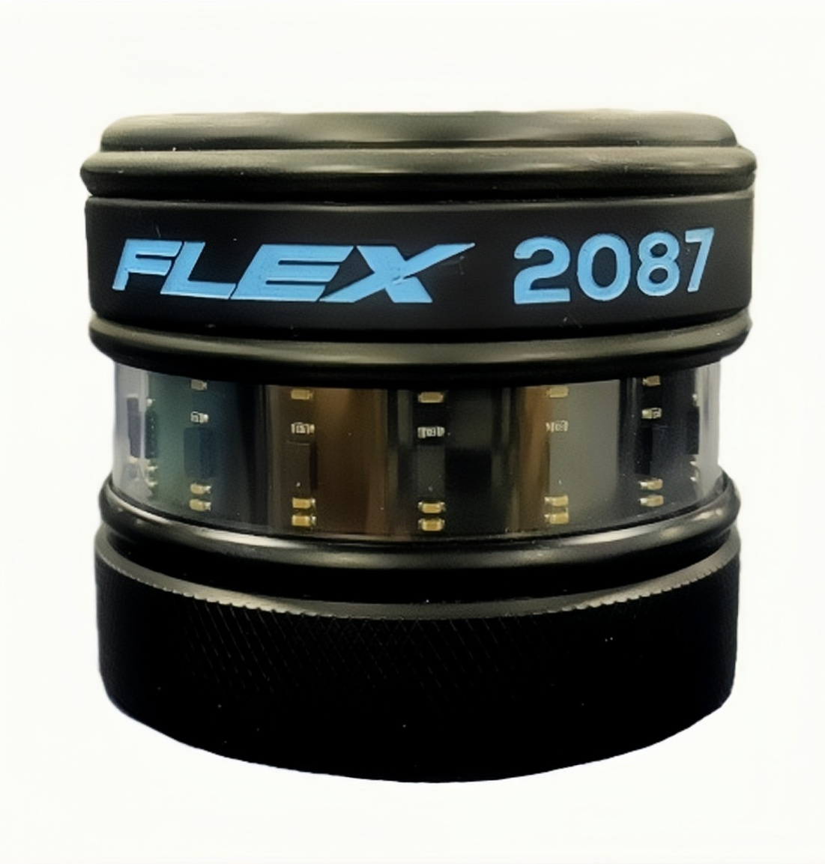
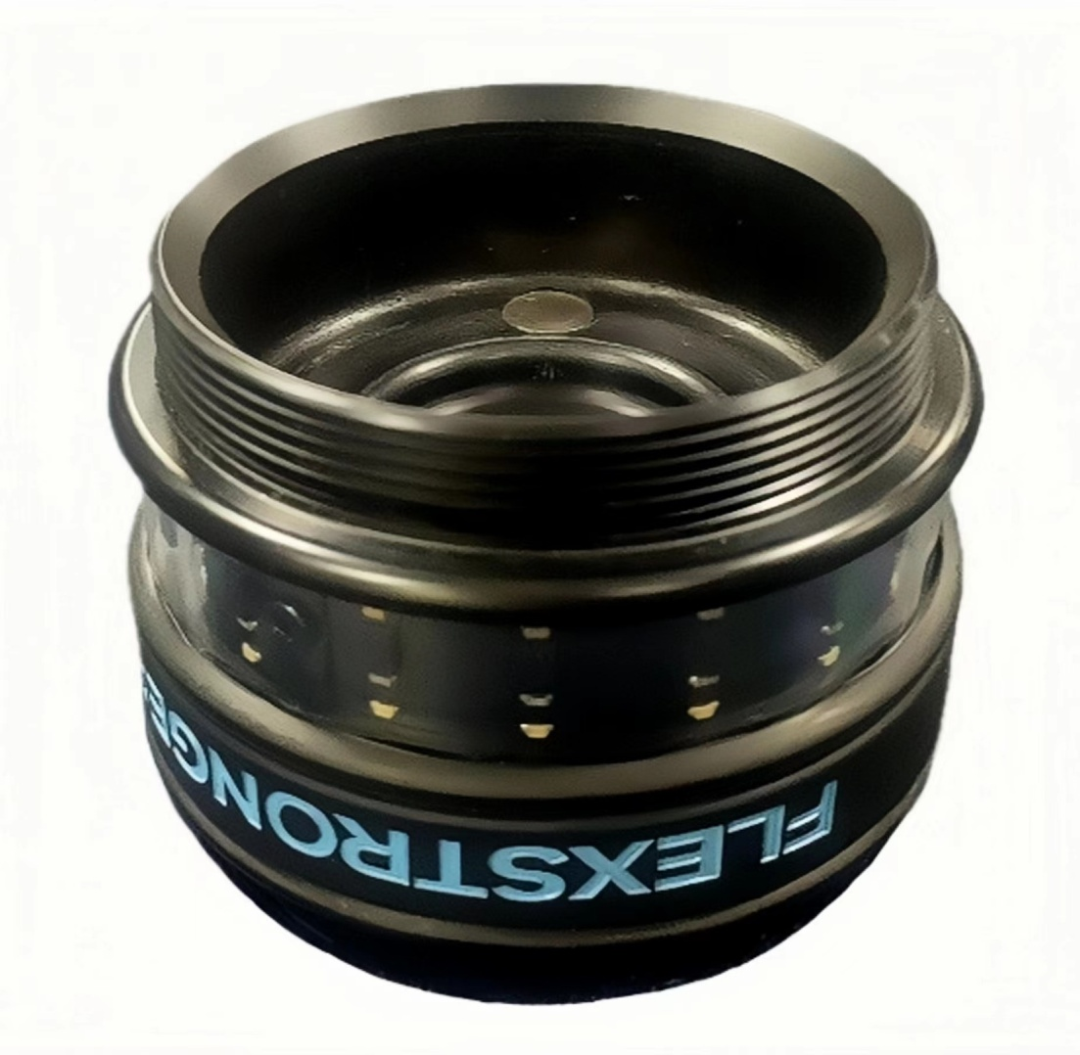
FLEX 系统参数
66mm
柔性电路板，环形排布16个激光传感器
51mm（奥片规格）
深度25mm
23mm
磁铁
13mm
56mm
20mm

Slide 6

硬件方面
传感器Typical full field-of-view (FoV): 27°（按25°算）
激光传感器阵列个数：不低于14个
目前方案设定在16个激光。
方案：柔性电路板

Slide 7

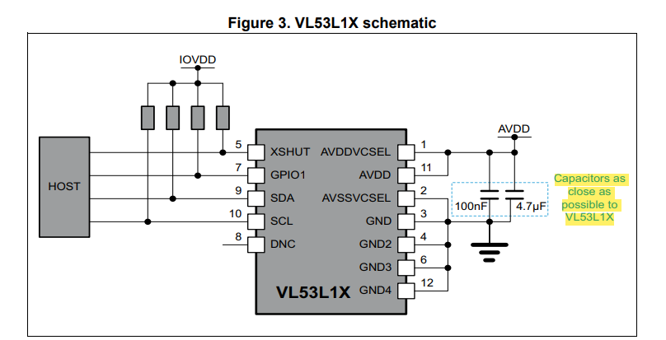
1 当前研究进展
硬件方面
在通过商用传感器对设备原理和通讯代码进行验证成功之后，需要根据VL53L1X激光芯片进行模块的功能设计和电路设计，找到可以提供原理图的传感器进行预实验。

Slide 8
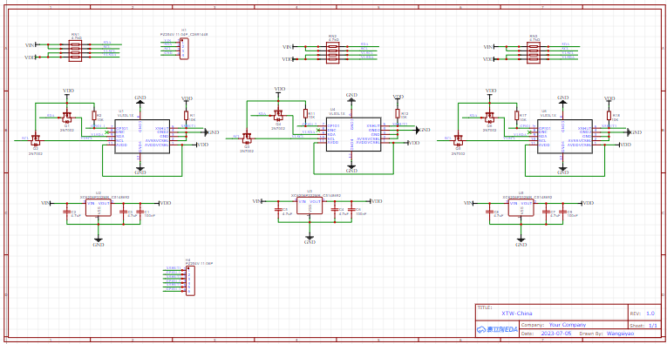
1 当前研究进展
原理图设计
三个激光的IIC信号线SDA,SCL，以及GND,VCC引脚可以共用，XSHUT与GPIO1引脚需要单独引出，用于控制单一传感器，用于后续修改传感器的默认从机地址。
经本次demo验证后，XSHUT与GPIO1引脚后期需修改连接方式，排针比较占体积。

Slide 9
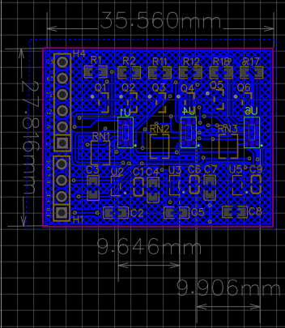
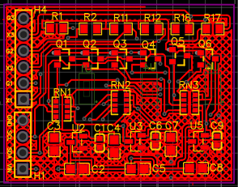
1 当前研究进展
PCB设计
线路规划中需要考虑柔性电路板的特质，需要参考PFC的工艺参数修改惯用参数，如板层，尺寸，线宽，孔径等。为了能够更好的防止撕裂，FPC外形上直线转角之间用圆弧过渡，同时直线和圆弧应该相切 。

Slide 10
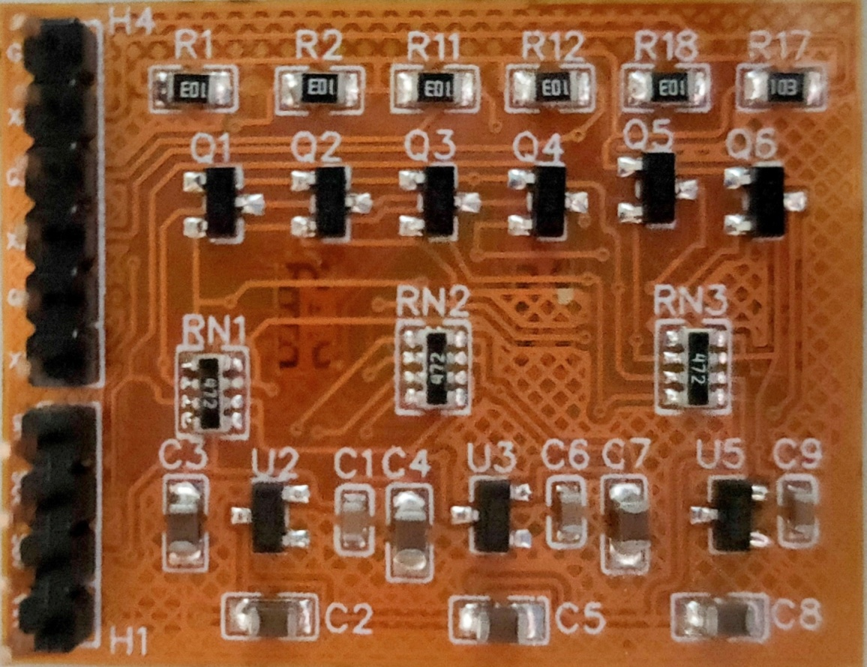
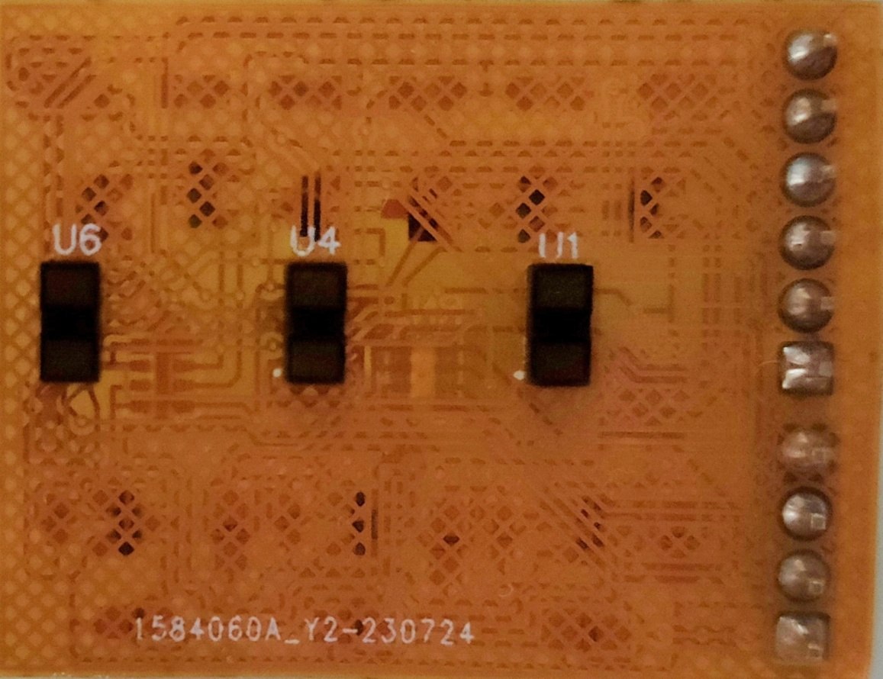
1 当前研究进展
硬件方面
需要根据VL53L1X激光芯片进行模块的功能设计和电路设计。

Slide 11
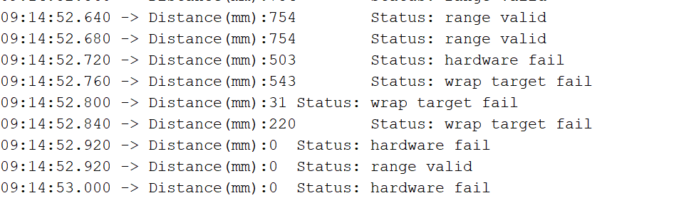

1 当前研究进展
软件方面
根据前期VL53L1X激光功能代码，调试demo电路版。
中等长度测量代码
全长度测量代码
目前有一个激光距离为0时，示数为0，目前需要修改激光地址，实现三个激光同时报数。

Slide 12
1 当前研究进展
软件方面
在通过商用传感器对设备原理和通讯代码进行验证成功之后，需要根据VL53L1X激光芯片进行模块的功能设计和电路设计。
XSHUT为输入引脚，用于模式选择（休眠），需要上拉电阻放置漏电流
GPIO1为中断输出引脚，用于输出测量data ready中断

Slide 13
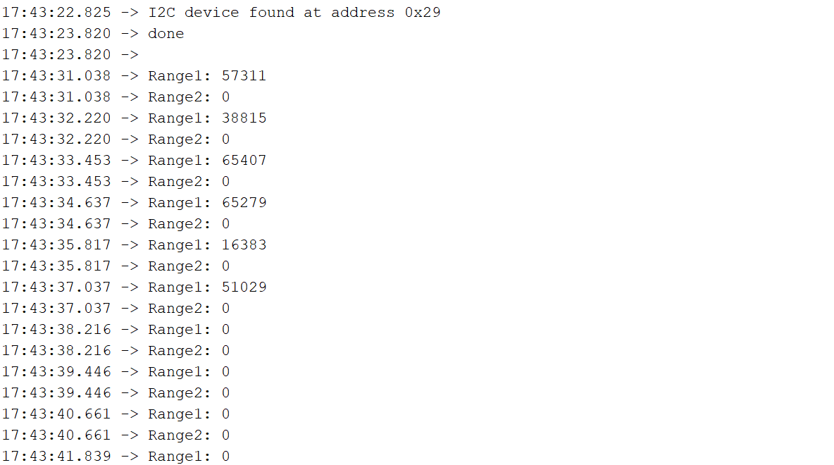
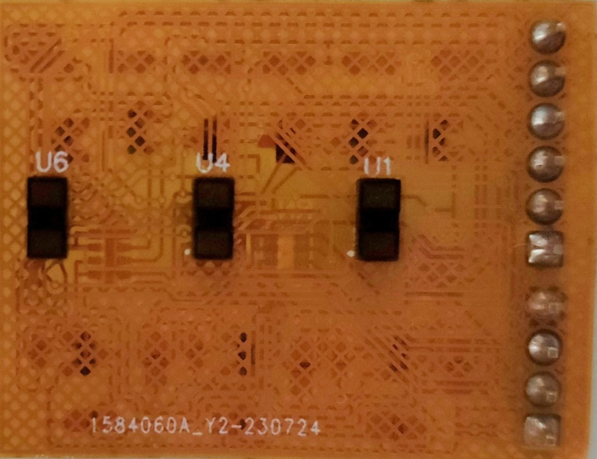
1 当前研究进展
软件方面
在通过商用传感器对设备原理和通讯代码进行验证成功之后，需要根据VL53L1X激光芯片进行模块的功能设计和电路设计。

Slide 14

1 当前研究进展
硬件方面
测试方案：
1.选用两块相同的电路板作测试，排除硬件问题。对单块板的三个激光轮流上电测试，排除单一激光芯片存在问题。执行6次测试，查看上述问题的复现率，可以排查问题是否存在于硬件电路中，并在排查过程中记录突发情况或偶然现象。
2.若问题复现率高于4次，则可以先排除硬件问题。可能存在XSHUT引脚没有统一拉高，影响原始代码工作。先通过原始代码修改其中一个激光的地址，然后使两个激光并行使用，并通过上述方法排查问题。
3 2 1

Slide 15
Part 02
后期工作安排

Slide 16
软件方面

Slide 17
2 后期工作安排
软件方面
1. 进一步学习VL53L1X datesheet 和API user manual，深挖VL53L1X芯片的IIC通讯及功能代码的逻辑和思路
2. 继续修改通讯及功能代码

Slide 18
硬件方面

Slide 19
2 后期工作安排
硬件方面
1.进行中控电路的电路设计，包括ESP32-S3，IMU，电源等
2. 进行整体3D机械结构设计，为主板和电池预留空间
3. 学习嘉立创自配的3D打印功能

Slide 20
敬请批评指教
感谢各位老师和同学倾听
Notes:
版权声明：300套精品模板商业授权，请联系【锐旗设计】:https://9ppt.taobao.com，专业PPT老师为你解决所有PPT问题！

Slide 21
2 笔记
修改意见：

